Slide 1



Niveau
Niveau
Mathématiques
2AC
Semestre 1 - Période 1
Leçon 2
Résolution de problèmes
Tâche 9
Résoudre un pattern algébrique

Slide 2









Banque des icônes utilisées dans les slides
Slide réservé à l’enseignant
Consignes et explications données aux élèves (à dire à haute voix)
L’élève prête l’attention à l’enseignant
L’élève lève la main avant de répondre
L’élève utilise l’ardoise pour répondre
L’élève recopie la correction sur le livret
Pratique autonome
Pratique guidée en binôme

Slide 3

Repérage dans la semaine
Séance 1
Effectuer la multiplication de deux binômes
Séance 2
Résoudre un problème de pattern algébrique
Séance 3
Consolidation 1
Séance 4
Consolidation 2
Séance 5
Effectuer la division d’un monôme par un monôme de degré inferieur

Slide 4

Structure de la séance
1
Ouverture de la séance
10 min
2
Modelage
10 min
3
Pratique guidée collective (VdC)
10 min
4
Pratique guidée en binôme
10 min
5
Pratique autonome
12 min
6
Clôture
3 min

Slide 5





Matériel nécessaire
Matériel de l’élève

Slide 6


Une banque des bons et mauvais comportements
Bons comportements
Mauvais comportements
J’oublie
mon ardoise

Slide 7

Contrôler les cahiers
et corriger l'exercice maison
6 min

Slide 8
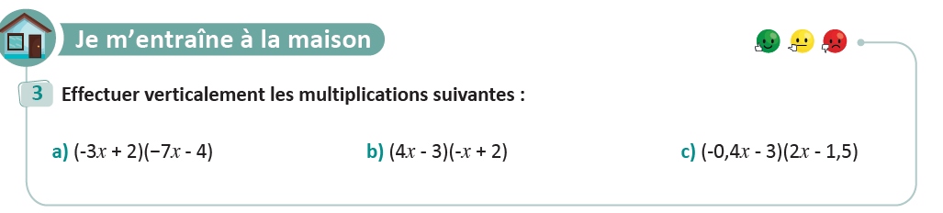
On commence par la correction de l’exercice maison de la séance précédente.
L’enseignant contrôle les réalisations d’un échantillon d’élèves avant de passer à la correction au tableau
Page:27

Slide 9

Activité rituelle
3 min

Slide 10


Calculez
O
L’enseignant lit la question
Calculer
$$2^{5}=$$

Slide 11



Voici la bonne réponse :
O
L'enseignant justifie la réponse.
$$2^{5}=$$
$$2×2×2×2×2$$
$$=4×4×2$$
$=16×2=32$

Slide 12

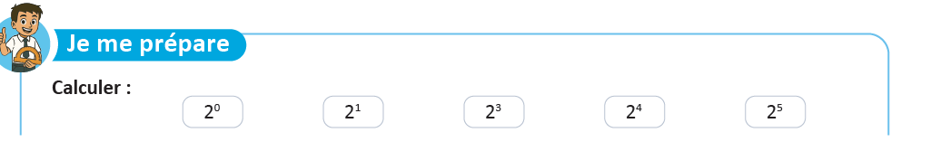
Calculez
O
L’enseignant donne 30s aux élèves pour réfléchir, puis invite deux ou trois d'entre eux à répondre.

Slide 13












Voici la bonne réponse :
O
L’enseignant affiche et explique les réponses.
$$2^{0}=$$
$$1$$
$$2$$
$$2^{1}=$$
$$2^{2}=$$
$$4$$
$$2^{3}=$$
$$8$$
$$2^{4}=$$
$$16$$
$$2^{5}=$$
$$32$$

Slide 14

Déclaration de l’objectif
de la séance
1 à 2 min

Slide 15
Exprimez votre avis?
O
L’enseignant donne 30s aux élèves pour réfléchir, puis invite deux ou trois d'entre eux à répondre.
À votre avis, Combien de jetons dans le rang 1000?
………………………
?
(1000)
(1)
(2)
(3)
(4)

Slide 16
A la fin de cette séance, vous serez capables de :
O
L’enseignant déclare l’objectif.
Résoudre un pattern algébrique

Slide 17



Tâche principale
10 min

Slide 18
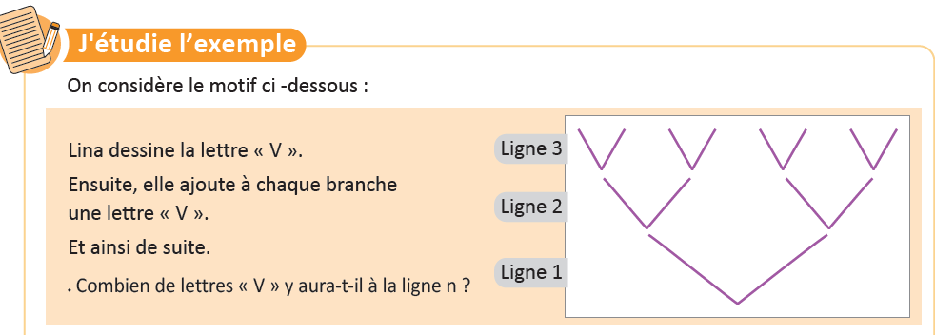
Je vous montre comment je résous un pattern algébrique: je reconnais l’unité
M
L’enseignant incite les élèves à suivre et utilise le tableau pour explique le motif.
1) Je reconnais l’unité
Je cherche à compter le nombre de lettres V dans à n’importe quelle ligne
l’unité est : La lettre V

Slide 19




Je dessine l’élément suivant
M
L’enseignant explique.
2) Je dessine l’élément suivant et je note le nombre de V dans chaque ligne:
Ligne n° 4:
8 V
Ligne n° 3:
4 V
Ligne n° 2:
2 V
Ligne n° 1:
1 V

Slide 20
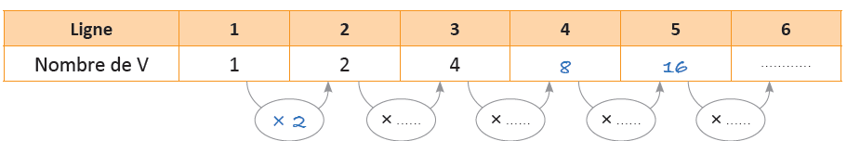





Je transcris le pattern dans un tableau
M
L’enseignant explique.
3) Je transcris le pattern dans un tableau
$$32$$
$$2$$
$$2$$
$$2$$
$$2$$

Slide 21









J’exprime la règle de passage
M
L’enseignant explique.
4) j’exprime la règle de passage par une formule de calcul pour chaque étape:
Ligne n°
1
2
3
4
………………….
12
Nombre de V
$$1=$$
$$2^{0}$$
$$2=$$
$$2^{1}$$
$$4=$$
$$2^{2}$$
$$8=$$
$$2^{3}$$
………………..
$$2^{11}$$

Slide 22


J’écris la formule pour la ligne ‘’n’’
M
L’enseignant explique.
5) j’écris la formule pour la ligne ‘’n’’:
Le nombre de lettres ‘’V’’ à chaque ligne est:
$$2^{(numéro de la ligne−1)}$$
Le nombre de ‘’V’’ dans ligne ‘’n’’ est :
$$2^{n−1}$$

Slide 23

Déterminez le nombre de petits carrés dans chaque étape.
VdC
L’enseignant donne un moment de réflexion et demande aux élèves de lever leurs ardoises et invite un élève à expliquer la démarche.
Je considère le pattern suivant, je cherche à déterminer le nombre
de petits carrés dans la nième étape?
(1)
(2)
(3)
(4)

Slide 24
Déterminez l’unité.
VdC
L’enseignant donne un moment de réflexion et demande aux élèves de lever leurs ardoises et invite un élève à expliquer la démarche.
1) Je reconnais l’unité
L’unité est: ……………………….

Slide 25
Voici la réponse.
VdC
L’enseignant donne un moment de réflexion et demande aux élèves de lever leurs ardoises et invite un élève à expliquer la démarche.
1) Je reconnais l’unité
le petit carré
L’unité est: ……………………….

Slide 26
Déterminez le nombre de petits carrés dans chaque étape.
VdC
L’enseignant donne un moment de réflexion et demande aux élèves de lever leurs ardoises et invite un élève à expliquer la démarche.
Combien de petits carrés dans chaque étape?
(1)
(2)
(3)
(4)
Étape (1): ……….
Étape (2): ……….
Étape (3): ……….
Étape (4): ……….

Slide 27
Voici la bonne réponse.
VdC
L’enseignant donne un moment de réflexion et demande aux élèves de lever leurs ardoises et invite un élève à expliquer la démarche.
Combien de petits carrés dans chaque étape?
(1)
(2)
(3)
(4)
Étape (1): ……….
Étape (2): ……….
Étape (3): ……….
Étape (4): ……….
1
4
9
16

Slide 28
Dessiner la cinquième figue du motif .
VdC
L’enseignant donne un moment de réflexion et demande aux élèves de lever leurs ardoises et invite un élève à expliquer la démarche.
2) Je dessine l’élément suivant et je note le nombre de dans cette étape:
Dessiner l’élément de la cinquième étape et compter le nombre de petits carrés

Slide 29
$Voici la bonne réponse$.
VdC
L'enseignant justifie les étapes et fait un feedback.
25
Le nombre de petits carrés dans la cinquième étape est:

Slide 30
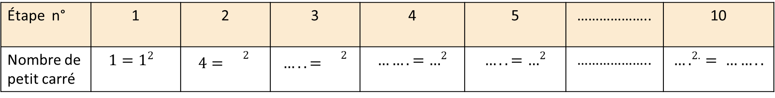
Complétez .
VdC
L’enseignant donne un moment de réflexion et demande aux élèves de lever leurs ardoises et invite un élève à expliquer sa démarche.
3) Je transcris le pattern dans un tableau
Étape n° | 1 | 2 | 3 | 4 | 5 | ……………….. | 10
Nombre de petit carré | $1=1^{2}$ | $4={}^{2}$ | $$…..={}^{2}$$ | $$…….=…^{2}$$ | $$…..=…^{2}$$ | ……………….. | $${….}^{2.}= ……..$$

Slide 31
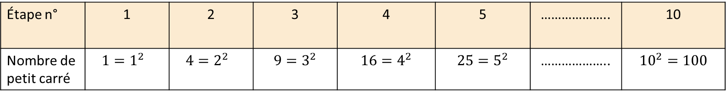
Voici la bonne réponse
VdC
L’enseignant explique.
4) j’exprime la règle de passage par une formule de calcul pour chaque étape:
Étape n° | 1 | 2 | 3 | 4 | 5 | ……………….. | 10
Nombre de petit carré | $1=1^{2}$ | $4=2^{2}$ | $$9=3^{2}$$ | $$16=4^{2}$$ | $$25=5^{2}$$ | ……………….. | $${10}^{2}=100$$
Le nombre de petits carrés dans chaque étape est: ${(numéro de la figue)}^{2}$

Slide 32
Complétez.
VdC
L'enseignant justifie les étapes et fait un feedback sur les erreurs.
5) J’écris la formule qui correspond au nombre de petits carrés dans l’étape ‘’n’’:
Compléter
Le nombre de petits carrés dans la figure n est: $…^{2}$

Slide 33

$Voici la bonne réponse$.
VdC
L'enseignant justifie les étapes et fait un feedback.
5) J’écris la formule qui correspond au nombre de petits carrés dans l’étape ‘’n’’:
Compléter
$$n^{2}$$
Le nombre de petits carrés dans la figure n est: $…^{2}$

Slide 34
Pratique guidée en binôme
10 min

Slide 35

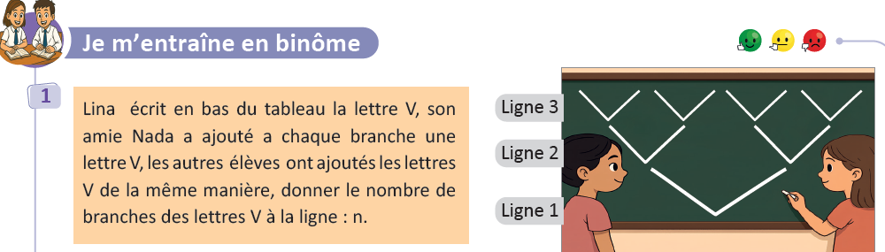
Travaillez individuellement puis discutez en binômes vos réponses.
L'enseignant accorde 2 min au travail individuel puis une minute à la discussion. Il circule pour contrôler et donner des indications en cas de besoin.
Page 29

Slide 36
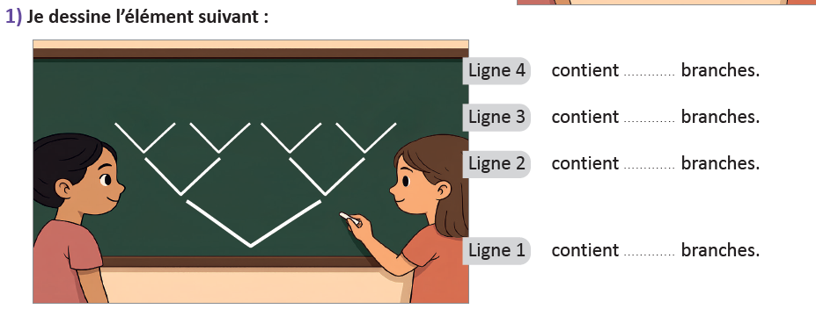

Travaillez individuellement puis discutez en binômes vos réponses.
L'enseignant accorde 2 min au travail individuel puis une minute à la discussion. Il circule pour contrôler et donner des indications en cas de besoin.
16
8
4
2

Slide 37
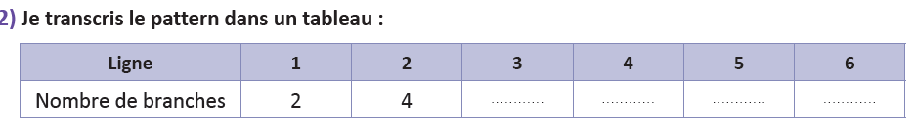
Travaillez individuellement puis discutez en binômes vos réponses.
L'enseignant accorde 2 min au travail individuel puis une minute à la discussion. Il circule pour contrôler et donner des indications en cas de besoin.
8
16
32
64

Slide 38


Travaillez individuellement puis discutez en binômes vos réponses.
L'enseignant accorde 2 min au travail individuel puis une minute à la discussion. Il circule pour contrôler et donner des indications en cas de besoin.
Le nombre de branches dans la ligne n est:
$$2^{n}$$

Slide 39
Pratique autonome :
Travail individuel et défi
12 min

Slide 40
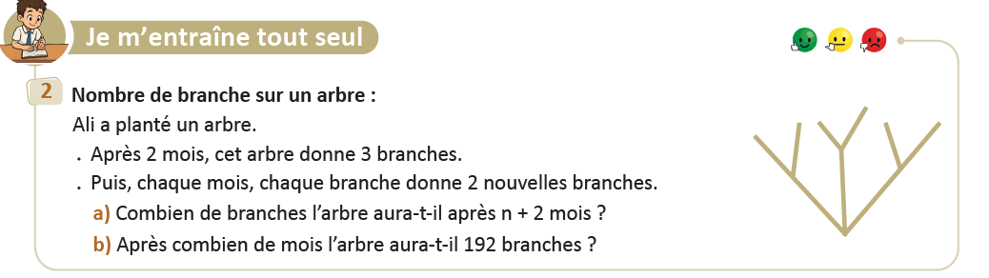
Prenez vos livrets et vos crayons, puis répondez individuellement aux exercices. Vous avez 10 min.
PA
L’enseignant vérifie les productions des élèves, donne une aide individuelle en cas de besoin et oriente les élèves ayant terminé vers le défi.
Page 29

Slide 41

Le temps est terminé. Voyons ensemble la solution des exercices.
PA
L’enseignant accorde 5 min pour donner l’occasion aux élèves de présenter leurs productions et corrige au tableau.
Temps Écoulé

Slide 42

Clôture
3 min

Slide 43
Dans cette séance nous avons appris :
C
L’enseignant invite les élèves à rappeler ce qu’ils ont appris, puis présente une synthèse de la séance.
Pour résoudre un problème de pattern algébrique
1) Je reconnais l’unité
2) Je désigne l’élément suivant et je note le nombre des éléments dans chaque étape:
3) Je transcris le pattern dans un tableau
4) J’exprime la règle de passage par une formule de calcul pour chaque étape:
5) J’écris la formule pour l’étape ‘’n’’:

Slide 44
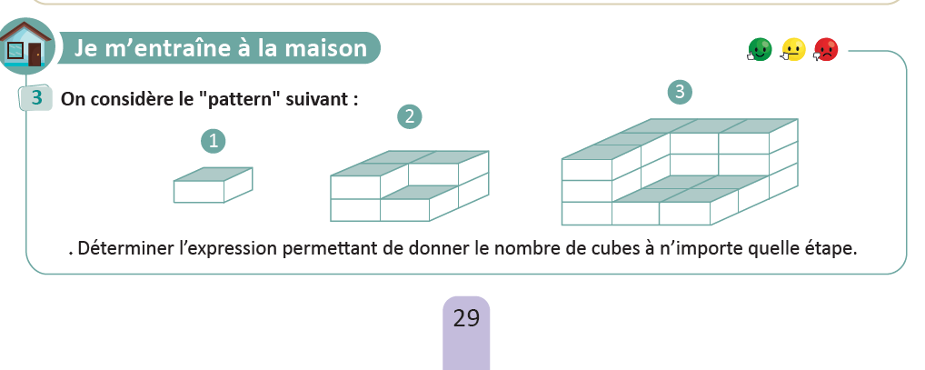
Exercice à préparer à la maison pour la prochaine séance
C
L’enseignant incite les élèves à faire l’exercice à la maison, puis clôt la séance..
Page 29

Slide 45

Fin de la séance

